Slide 1

Il ruolo dei LLM nello sviluppo di applicazioni mobile
Prova finale di Santin Simone – Matricola 886116
Relatore: Prof.ssa Micucci Daniela
Co-Relatore: Dott.ssa Rossi Maria Teresa
Anno accademico: 2023-2024

Slide 2
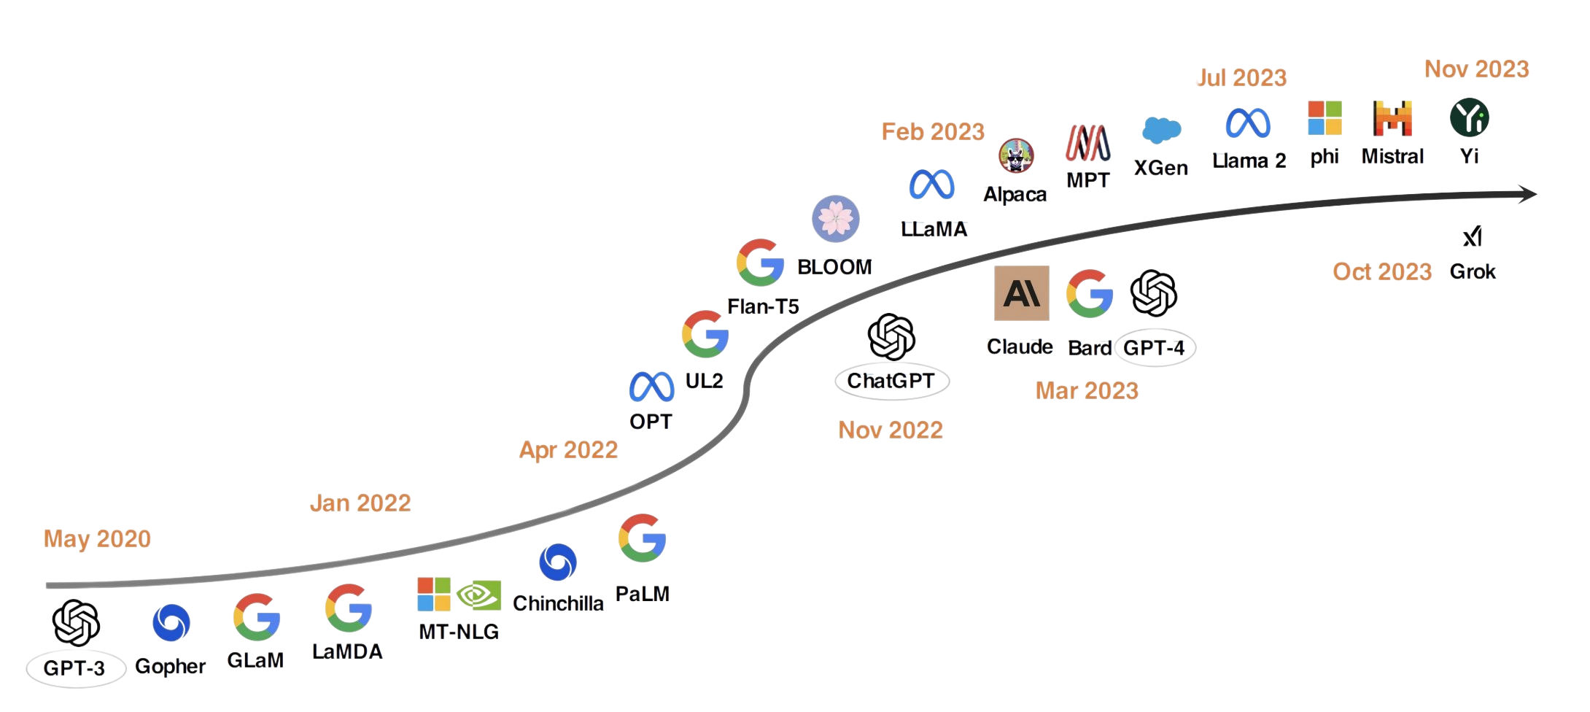
Introduzione
Negli ultimi anni, gli LLM hanno conosciuto un'ampia diffusione in svariati contesti. Sono utilizzati in chatbot e assistenti virtuali, traduttori automatici e per il supporto nello sviluppo software.
Esistono molteplici strumenti basati su LLM, ciascuno progettato per specifici obiettivi. Noi, in quanto informatici, ci concentriamo su quelli che supportano il progettista.

Slide 3


Obiettivo
Verificare l’utilità degli LLM nello sviluppo mobile attraverso:
Sviluppo di un'applicazione nel campo ambientale
Utilizzo di un LLM durante tutte le fasi del ciclo di sviluppo
Registrazione di ogni scambio di messaggi in un diario
Analisi dei benefici e delle limitazioni riscontrati nell'uso dell'LLM
EcoSwap

Slide 4

Requisiti dell’applicazione
Principali requisiti dell’applicazione:
Registrazione e autenticazione degli utenti
Gestione dati personali
Pubblicazione di annunci
Gestione annunci
Funzionalità di ricerca
Avvio di noleggi
Implementazione di una chat tra utenti
Feed utente
Recensioni e valutazioni

Slide 5
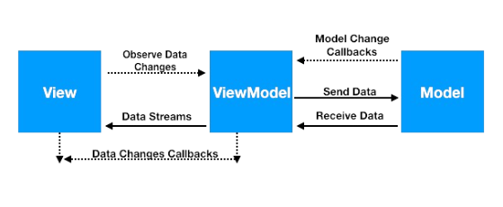
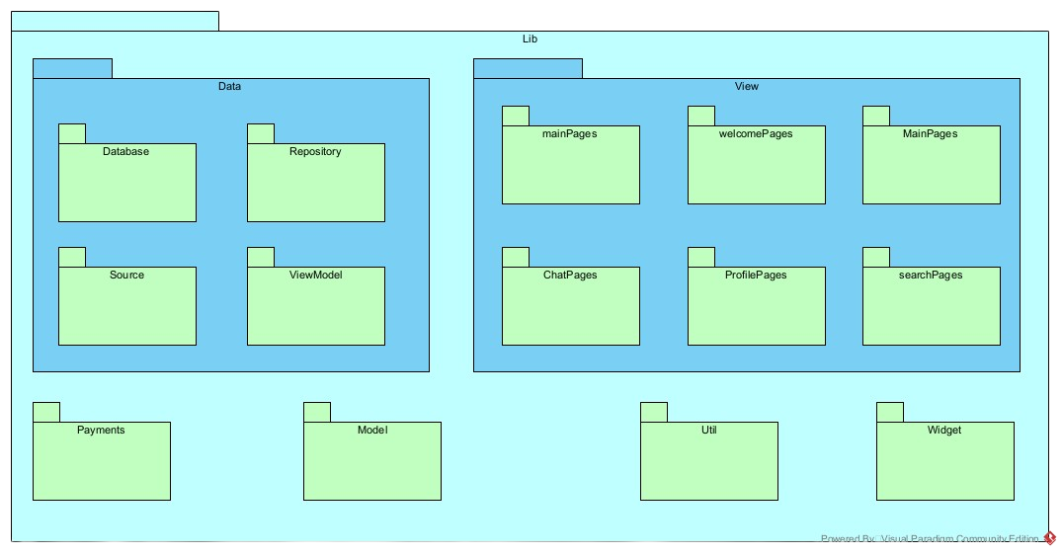
Architettura dell’applicazione
L’architettura dell’applicazione è basata sull’architettura Model-View-ViewModel in modo da mantenere una chiara separazione delle responsabilità.
Package principali:
Data: accesso e manipolazione dei dati
View: pagine dell’applicazione
Model: strutture dei dati
Payments: funzionalità di pagamento
Util: utility comuni
Widget: componenti UI

Slide 6
Testing
test('Login with valid credential', () async {
when(mockFirebaseAuth.signInWithEmailAndPassword(
email: "1@2.com",
password: "123456",
)).thenAnswer((_) async => userCredential);
final result = await userAuthDataSource.login(
email: '1@2.com',
password: '123456',
);
expect(result, 'Success');
});
Strumenti e framework utilizzati:
Flutter test Framework
Mockito
Firebase Auth Mocks
test('Login with wrong credential', () async {
when(mockFirebaseAuth.signInWithEmailAndPassword(
email: “invalid@example.com”,
password: “invalidPassword",
)). thenThrow(FirebaseAuthException(code: 'wrong-password’));
final result = await userAuthDataSource.login(
email: ‘invalid@example.com',
password: ‘invalidPassword',
);
expect(result, 'Wrong password provided for that user.’);
});
Test effettuati:
Test di registrazione
Test di login

Slide 7
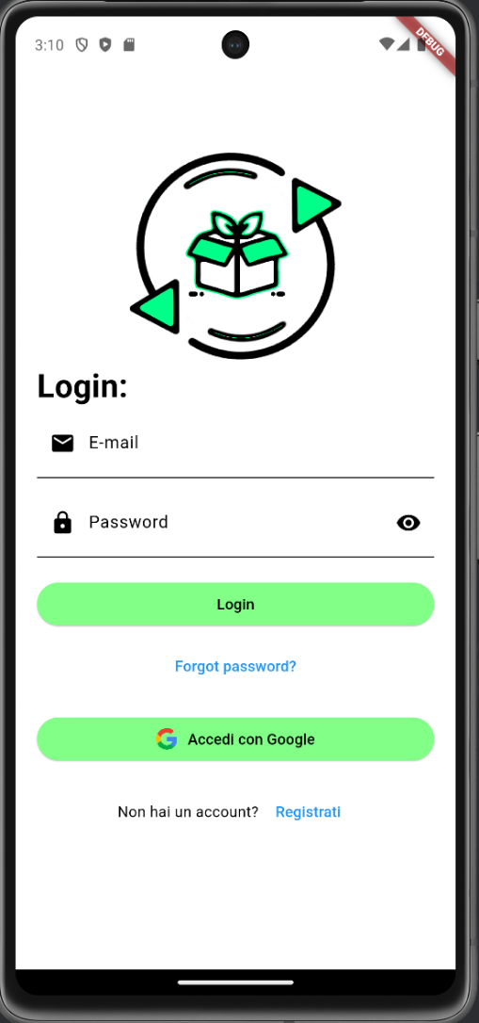
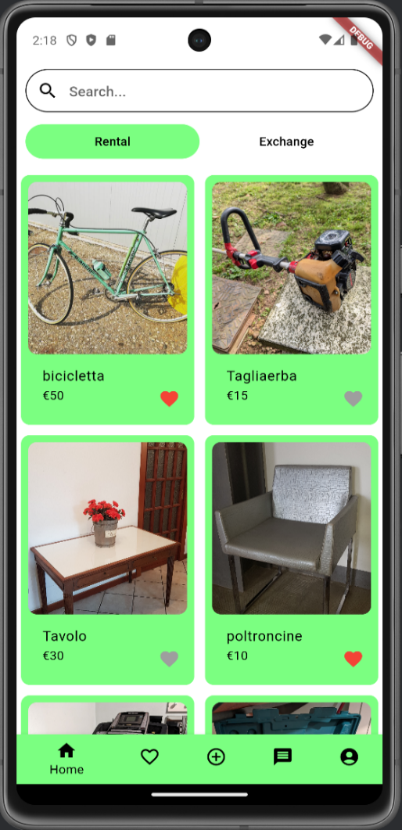
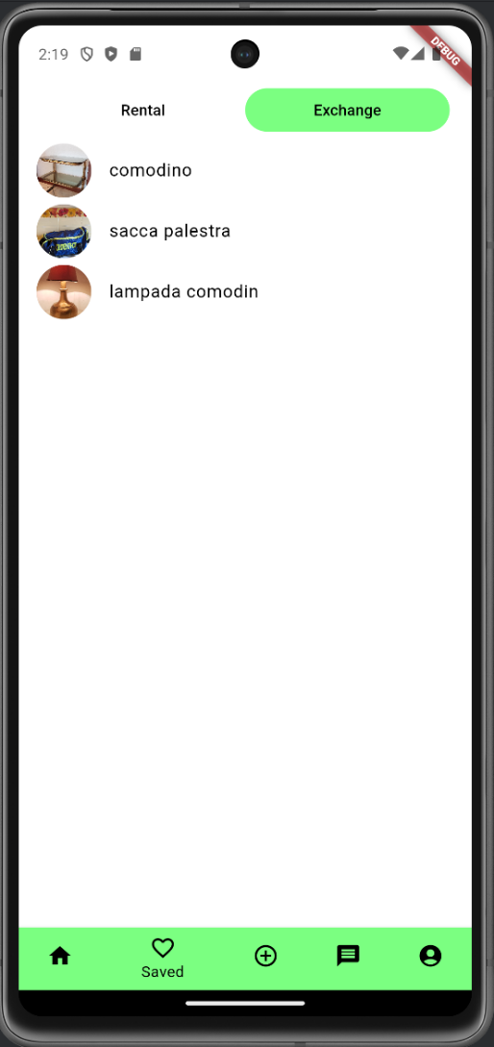
Risultato
Login Page
Home Page
Favourites Page
Articoli per distanza
Barra di ricerca
Gestione password
Articoli salvati
Accesso con google

Slide 8
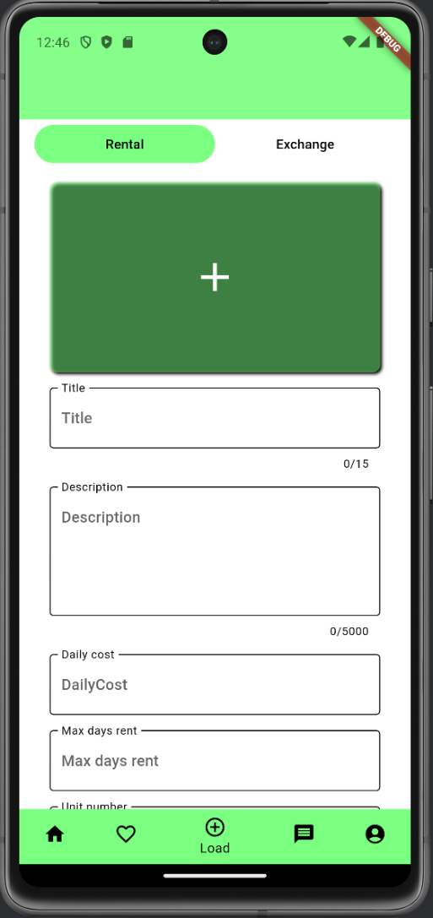
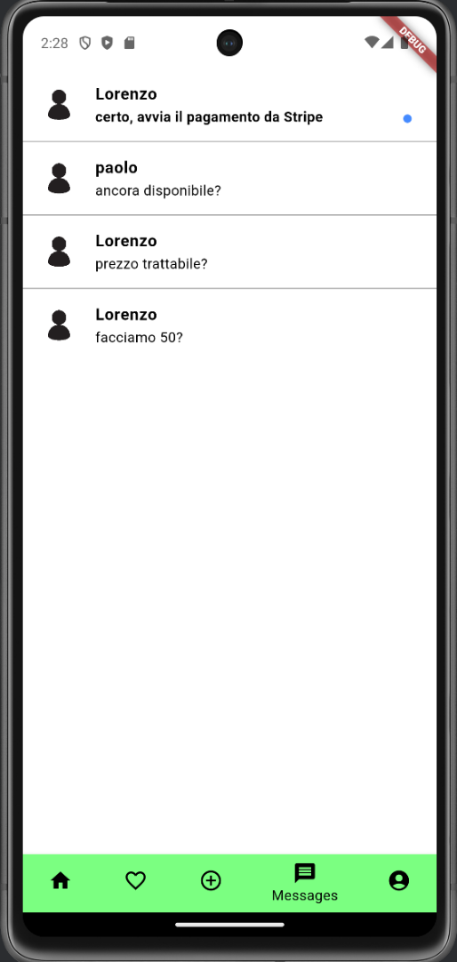
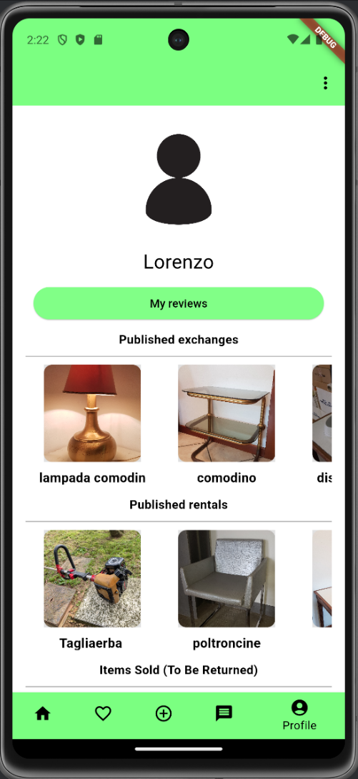
Risultato
Load Page
Chats Page
Profile Page
Chat per articolo
Messaggio non letto
Gestione profilo
Selettore di immagini
Gestione articoli

Slide 9
Analisi del supporto di ChatGPT
Fase | Benefici | Limitazioni
Analisi dei requisiti | Suggerimenti utili per definire funzionalità Identificazione dei requisiti | Necessità di supervisione Capacità di innovazione
Implementazione | Ottimizzazione del codice Risoluzione di errori Generazione di codice ripetitivo Creazione rapida dello scheletro delle pagine | Errori nelle soluzioni proposte Risoluzione di errori complessi Design delle pagine carente
Testing | Identificazione dei test di base Documentazione per test Strutturazione dei casi di test | Comprensione dei test avanzati Errori nell’implementazione di test

Slide 10

Considerazioni finali
Vantaggi dell’integrazione di ChatGPT:
Riduzione dei tempi di sviluppo
Supporto nella risoluzione di problemi comuni
Supporto creativo per requisiti e design
Consolidamento delle best practice di sviluppo
Maggiore conoscenza del framework Flutter
In conclusione, l’integrazione di ChatGPT nel progetto ha significativamente migliorato l’efficienza e la produttività, ottimizzando il flusso di lavoro e potenziando le competenze tecniche.

